Slide 1
总体目标：AI 生成候选证明，Lean 独立验收
01
实验目标：用 Lean 4 + Mathlib 把「对任意正整数 n，存在素数 p > n」形式化，并让机器独立验证
主命题（Euclid 定理）：对任意正整数 n，存在素数 p > n
示例：n = 3 时取 p = 5；n = 10 时取 p = 11；n = 100 时取 p = 101
思路：取 n! + 1 的素因子 p；若 p ≤ n，则 p ∣ n! 且 p ∣ n! + 1，故 p ∣ 1，矛盾
意义：这是构造性证明，没有「打表」捷径，正好用来检验 AI 的多步推理与自我修正能力
分工：AI 负责提出候选证明，Lean 负责独立裁决 —— 谁都不能自己说「对了」
通过：0 error + 0 warning，且公理依赖只含三条标准公理
执行步骤：四步依次对应第 2 页、第 3–4 页、第 5 页、第 6 页
S1 验证 Lean 环境
S2 生成候选代码
S3 查看验证结果
S4 修订并重检
AI 辅助形式化证明 · 课堂演示

Slide 2
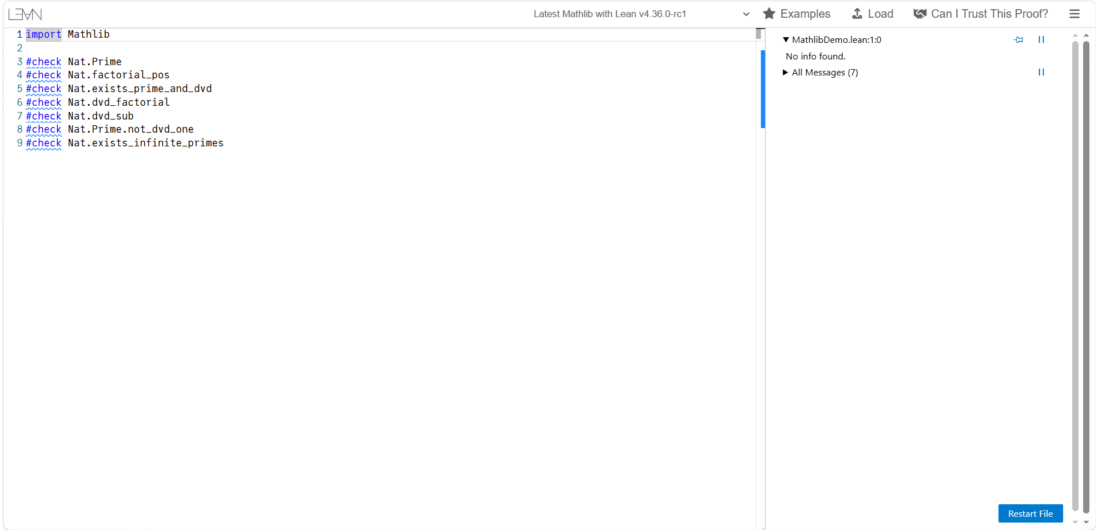
1
第一步：验证 Lean 在线环境
02
打开 live.lean-lang.org 并选带 Mathlib 的项目；先用 #check 把要用的引理逐个核对一遍，再写证明
在线 Lean
live.lean-lang.org
· 选 Latest Mathlib with Lean v4.36.0-rc1
· 左侧写代码，右侧消息区给结论
· 免安装，浏览器里直接跑
本地等价环境
elan + Lean 4 + Mathlib（lake exe cache get）；本地受阻时随时退回在线版
版本已验证
7 条引理全部命中
粘贴即检查
Latest Mathlib + Lean v4.36.0-rc1，import Mathlib 可用
先 #check 再写，避免 application type mismatch 连环报错
左侧写代码、右侧看消息，不用手敲命令

Slide 3
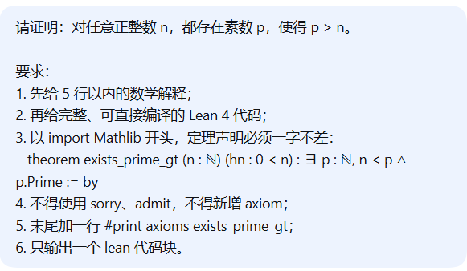
2
第二步：输入提示词，生成候选代码
03
一条提示词同时交代题目、声明、禁止项与自检项，并要求只输出一个 Lean 代码块
输入
· 命题：任意正整数 n，要求 p > n
· 声明：theorem 一行一字不差
· 禁止：sorry、admit、新增 axiom
· 自检：末尾 #print axioms
AI 生成
输出
· 5 行以内的数学解释
· 一个可直接编译的代码块
实际使用的提示词（截图存档，未改写）
对应关系：提示词里的六条约束，正是后面验收清单的来源
声明一字不差 → 命题一致 ｜ 禁 sorry → 无 sorryAx ｜ #print axioms → 公理可审

Slide 4
2
第二步：AI 给出的候选代码
04
声明与板书一字不差；用 n! + 1 的素因子构造 p，再反设 p ≤ n 导出矛盾；末尾自带公理自检
import Mathlib
theorem exists_prime_gt (n : ℕ) (hn : 0 < n) :
∃ p : ℕ, n < p ∧ p.Prime := by
have hm : Nat.factorial n + 1 ≠ 1 := by
have hpos : 0 < Nat.factorial n :=
Nat.factorial_pos n
omega
obtain ⟨p, hp_prime, hp_dvd⟩ :=
Nat.exists_prime_and_dvd
(n := Nat.factorial n + 1) hm
refine ⟨p, ?_, hp_prime⟩
by_contra h
push_neg at h
have hp_dvd_fact : p ∣ Nat.factorial n :=
Nat.dvd_factorial hp_prime.pos h
have hp_dvd_one : p ∣ 1 :=
(Nat.dvd_add_iff_right hp_dvd_fact).mpr hp_dvd
exact hp_prime.not_dvd_one hp_dvd_one
#print axioms exists_prime_gt
① 数学注释写在最前面
顶部 5 行把 Euclid 原证的推理链交代清楚
② 声明与板书一致
n : ℕ，结论 n < p ∧ p.Prime，未被简化
③ 构造走 n! + 1
obtain 取素因子 p，by_contra 反设 p ≤ n
④ 末尾自带公理自检
#print axioms 写在文件末尾，验收直接读
留意：声明里的 hn 是冗余假设
n = 0 时取 p = 2 也成立，所以 hn 并未被引用 —— 下一屏 Lean 就会就此报警告。

Slide 5
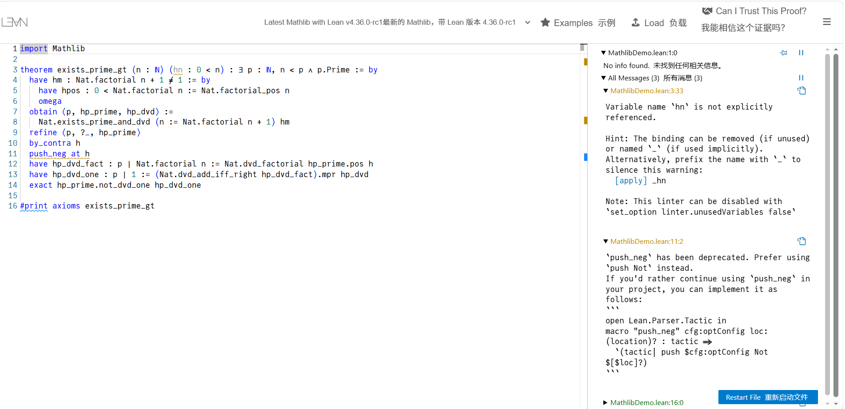
3
第三步：查看验证结果（第一次编译）
05
0 error，但消息区出现 2 条 linter 警告 —— 这还不能算通过，必须退回修订
Lean 消息区（原文）
MathlibDemo.lean:3:33
Variable name `hn` is not
explicitly referenced.
MathlibDemo.lean:11:2
`push_neg` has been deprecated.
Prefer using `push Not` instead.
0 error / 2 warnings —— 不算通过
判定：本轮不通过
下一步：带着消息原文退回修订
2 条 linter 警告没有清零。「没有报错」只是编译层面的结论，不等于验收通过。
把代码与消息原文一起回传 AI，要求只改被指出的两处，声明一个字符都不动。

Slide 6
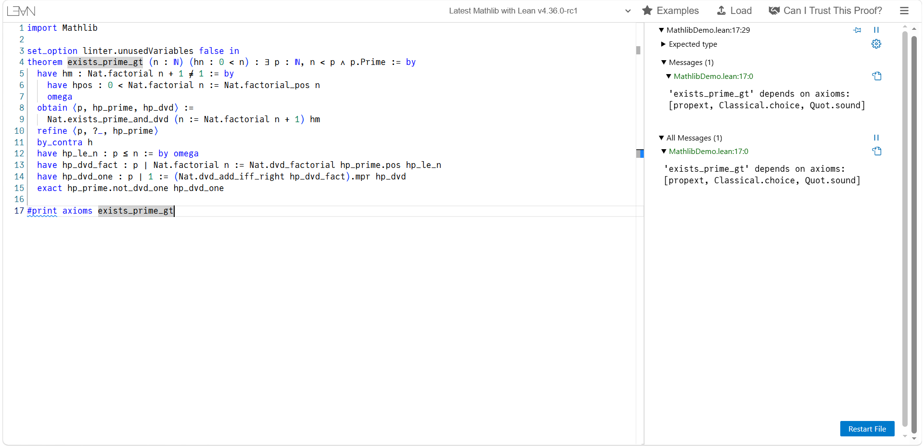
4
第四步：按反馈修订，重新检查
06
两处改动都不触碰定理声明；改完立刻重跑，直到 0 error / 0 warning
重新检查后：0 error / 0 warning
① 抑制「hn 未使用」警告
set_option linter.unusedVariables false in
不动声明 —— 这是「命题不可变」原则的可执行版本
② push_neg 换成 omega
have hp_le_n : p ≤ n := by omega
have hp_dvd_fact : p ∣ Nat.factorial n :=
Nat.dvd_factorial hp_prime.pos hp_le_n
直接拿到 p ≤ n，不再依赖已废弃的 push_neg
公理依赖（原文）
[propext,
Classical.choice,
Quot.sound]
第 2 轮通过
只含三条标准公理，没有 sorryAx。

Slide 7
结论：把人工循环固定下来，才是可复现的证明
07
本次并非「一次通过」——第 2 轮才通过；但代码与消息原文都在，结论才站得住
验收清单（写进报告）
可复现要保存的四样东西
①
命题与原题一致
首次代码
声明一字未改：n : ℕ，结论 n < p ∧ p.Prime；改的只有 tactic
AI 的第一版，含被指出的问题
报错原文
②
0 error / 0 warning
Lean 消息区的文本或截屏
第一次的 2 条 linter 警告已清零，编译干净
每轮改动
③
无 sorryAx、无自定义公理
改了什么、为什么改
公理只剩 [propext, Classical.choice, Quot.sound]
最终结果
代码 + #print axioms 输出
认识：AI 生成候选、Lean 独立裁决 —— 把中间的「人肉复制粘贴」固定成流程，证明才可复现、可审计

